Slide 1
Onderzoek naar samenwerking tussen: Ansible & cloud-init
Maarten De Smedt
Promotor: Lotte Van Steenberghe
Co-Promoter: Simon Lepla
HoGent

Slide 2

Wie ben ik?
Maarten De Smedt
HoGent: Campus Aalst
Toegepaste Informatica: Netwerken en Systeembeheer

Slide 3
Table of contents
Achtergrond
Motivatie
Onderzoeksvragen
Stand van zaken
Inleiding tot Ansible & cloud-init
Literatuurstudie
Experimenten
Methodologie
Basis configuraties
LAMP en MySQL configuraties
Aanpassing na startup
Containerization
Conclusie
Toekomstige onderzoeksvragen

Slide 4
1. Achtergrond
Maarten De Smedt

Slide 5
Motivatie
Maarten De Smedt

Slide 6
Motivatie
Be-Mobile
Werken met Ansible
Ontdekking cloud-init
Waar past cloud-init hun setup?
Weinig onderzoek naar gedaan
Notes:
Be-Mobile: big data verkeersbedrijf

Slide 7
Onderzoeksvragen
Maarten De Smedt

Slide 8
Onderzoeksvragen
Is Ansible overbodig door het gebruik van cloud-init?
Kunnen Ansible en cloud-init samenwerken en hoe?

Slide 9
2. Stand Van Zaken
Maarten De Smedt

Slide 10
Inleiding tot Ansible & cloud-init
Maarten De smedt

Slide 11
Ansible
Open source CMT
Push Model
Geen sudo/admin toegang nodig
Playbook
Notes:
Cmt = configuration management tool
Push Model → aanpassing worden meteen doorgevoerd

Slide 12
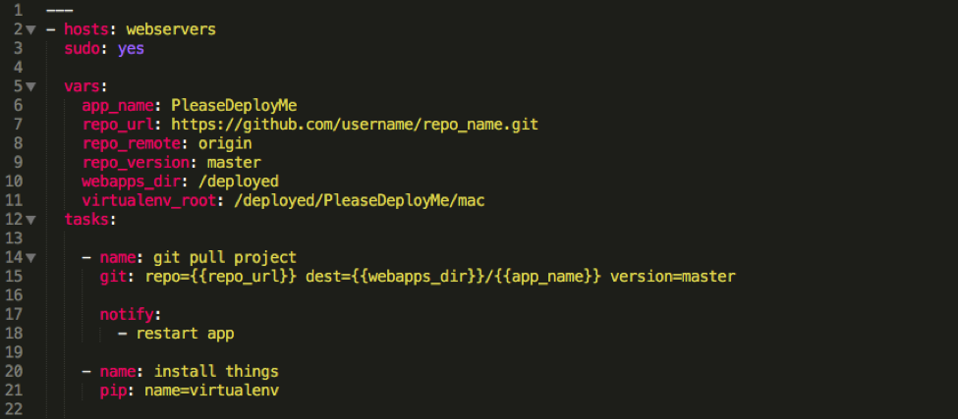
Ansible: Playbook
Yaml
Taken/tasks
Idempotentie
Inkapseling → role
Notes:
De taken/tasks zijn de configuraties die server uitvoert
Elke taak roept een Ansible module die een spefikie configuratie doet Kan varieren van heel simpel tot heel complex,
Als playbook voor aan zetten service 2de keer wordt doorlopen maar service server staat al aan, wordt dit overgeslaan
Taken Inkapseling in role, zo moet alleen de role toegevoegd worden, niet alle taken

Slide 13
Cloud-init
Open source CMT
Cloud servers
Modules
User Data - Cloudconfig
Notes:
Is ook open source cmt
Gemaakt voor cloud servers
Werkt met modules voor het uitvoeren va de taken/configuraties, Straks hierover meet
Het script is heeft 2 vormen een user-data script of een cloudconfig bestand, straks hierover meer

Slide 14
Cloud-init: Modules
6 Hoofdpijlers
Schijf configuratie
Commando’s
Gebruikers en groepen
Packages
Content bestanden
Chef & Puppet
Notes:
Schijf configuratie: Disk setup → partitities en bestandsystemen geconfigureerd
Commando’s: Runcmd en bootcmd, 2 modules om coommando’s uit te voeren, verschil bootcmd enkel als het systeem opstart ook veel vroeger in proces
Gebruikers en groepen: Users en Groups: aanmajken gebruikers en groepen
Packages: Packages installen, upgraden en updaten of nieuwe packages toevoegen; Yum, apt, snap en snappy packeges
Content bestanden: write files, bestanden aanmaken
Chef en puppet. Aparte modules voor beide om chef en puppet configuraties uit te voeren

Slide 15
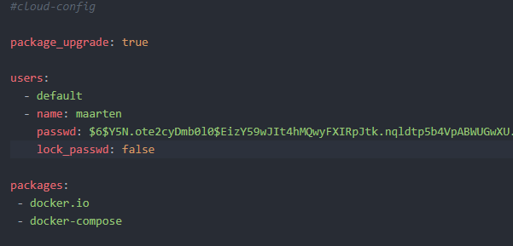
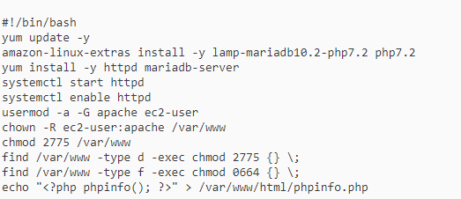
Cloud-init: user data & cloudconfig
User Data
Linux script
Cloudconfig
Yaml
#cloudconfig
Oplijsting modules
Notes:
Bash script dat wordt uigevoerd
Cloudconfig bestand
yaml met oplijsting van de modules

Slide 16
Literatuurstudie
Maarten De Smedt

Slide 17
Artikel 1: « An introduction to server provisioning with CloudInit »
Wie?
Viktor Petersson
Wat?
Cloud-init server op CloudSigma
Cloudconfig opgemaakt
Voordeel cloud-init?
Stand-alone & samenwerking
Notes:
Cloudsigma = cloud provider
Cloudconfig werd opgemaakt in Artikel
Bespreekt het voordeel van cloud-init tov andere cmt’s
Kan standalone werken
maar ook in samenwerking met andere.
terwijl meeste hebben deze funtie niet

Slide 18
Artikel 2: « Using Ansible to Bootstrap My Work Environment Part 4 »
Wie?
Scott Harney
Wat?
Opzetten werkomgeving met Ansible en cloud-init
Hoe?
Ansible playbook met verwijzing cloud-init
Cloud-init script
Tweede playbook
Notes:
Zet werk omgeving met Ansible en cloud-init Op AWS = cloud provider.
Eertste playbook start instance op met de verwijzing naar het cloud-init script
Cloud-init script wordt doorlopen
2 de de playbook configureerd de instance verder

Slide 19
3. Experimenten
Maarten De Smedt

Slide 20
Methodologie
Maarten De Smedt

Slide 21
Methodologie
Testomgevingen
Testcriteria
3 Omgevingen Op Hetzner Cloud
Cloud-init
Ansible
Ansible & cloud-init
4 configuraties
Basis
Server
Na startup
Containerization
Complexiteit
Opmaak bestand
Aanroeping script
Snelheid van uitvoer
Notes:
Hetzner = cloud provider
toegang dankzij be-mobile
Cloud-init via variabele meegegeven in aanmaken server, Daar kan cloudconfig data aan worden toegevoegd
Ansible server aanmaken → git clone van repo en dan met commando uitvoeren
Combo → in cloudconfig die git clone doen en command, wordt private key toegoevegoed die toegang heeft tot de server

Slide 22
Basis Configuraties
Maarten De Smedt

Slide 23
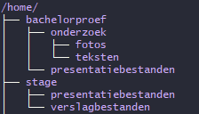
Basis Configuraties
Packages
Packages installeren
Pwgen
Git
Tree
Packages upgraden
Mappen structuur
Users & Groups
Groups
Name: Test
Users
Naam: Bachelor
Wachtwoord: proef
Group: Test
SSH
Toegang tot server met ssh

Slide 24
Basisconfiguraties: Ansible & cloud-init
Combinatie cloud-init & Anisble
Te omslachtig
Notes:
Te weining en te gemakelijke configurattie om deze op te delen of te laten doen door meerdere systemen

Slide 25
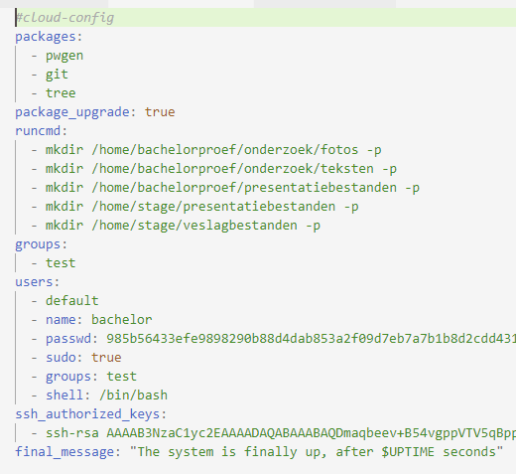
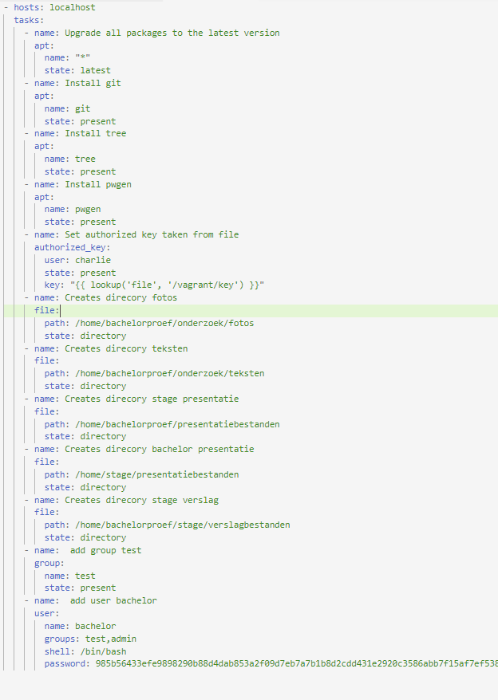
Basisconfiguraties: Cloud-init
Cloud-init
Overzichtelijker bestand
Makkelijkere aanroeping script
Geen module aanmaken map
Notes:
Bestand is overzichtelijker
Makkelijker om mee tegeven aan Hetzner

Slide 26
Basisconfiguraties: Ansible
Ansible
Sneller
Notes:
Lijkt Sneller maar doordat altijd standaard cloud-init configuraties doet van 30 seconden kan dit misleiden want zonder die 30 seconden is het praktisch hetzelfde

Slide 27
Basisconfiguraties: Resultaat
Ansible Sneller?
Verschil is minimaal
Beste oplossing?
Cloud-init
Notes:
Ansible Beetje sneller maar dit is niet doorslaggevend in oplossing

Slide 28
Server Configuraties
Maarten De Smedt

Slide 29
Server Configuraties
LAMP Server
Web server op Linux
MySQL Server
Database Server

Slide 30
Server Configuraties: Verschil
Cloud-init bestand

Slide 31
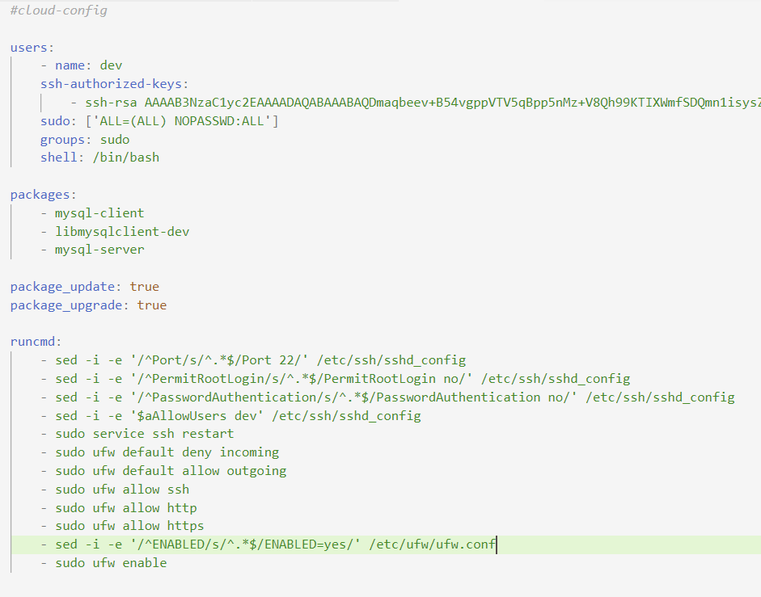
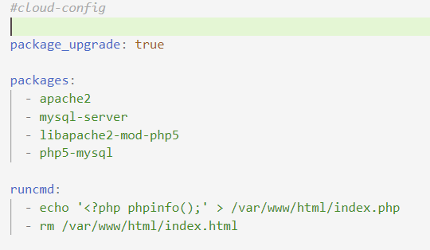
Server Configuraties: Verschil
LAMP
MySQL
Notes:
LAMp veel compacter en duidelijker
Mysql veel meer confiuraties en allemaal in 1 module

Slide 32
Server Configuraties: Cloud-init
Meeste configuraties in runcmd
Notes:
Alle conf → commmando module

Slide 33
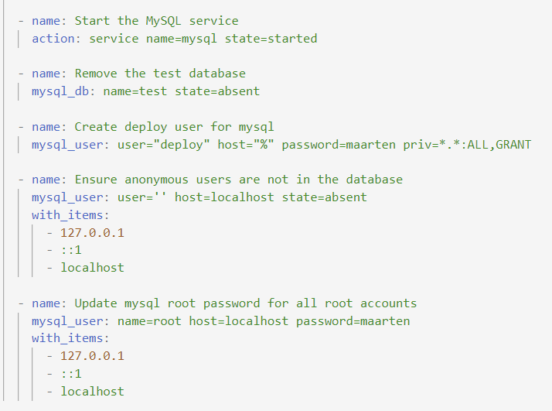
Server Configuraties: Ansible
Meer Modules
Sneller
Betere output

Slide 34
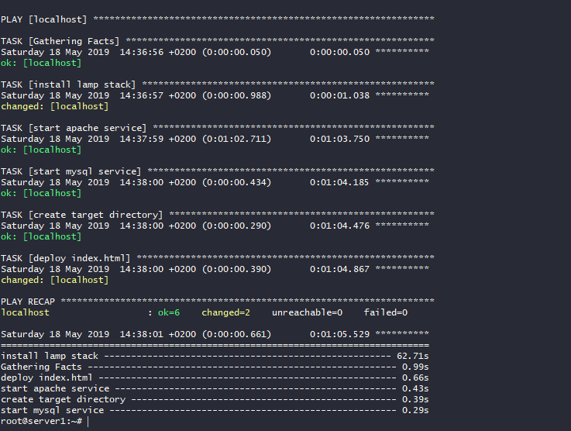
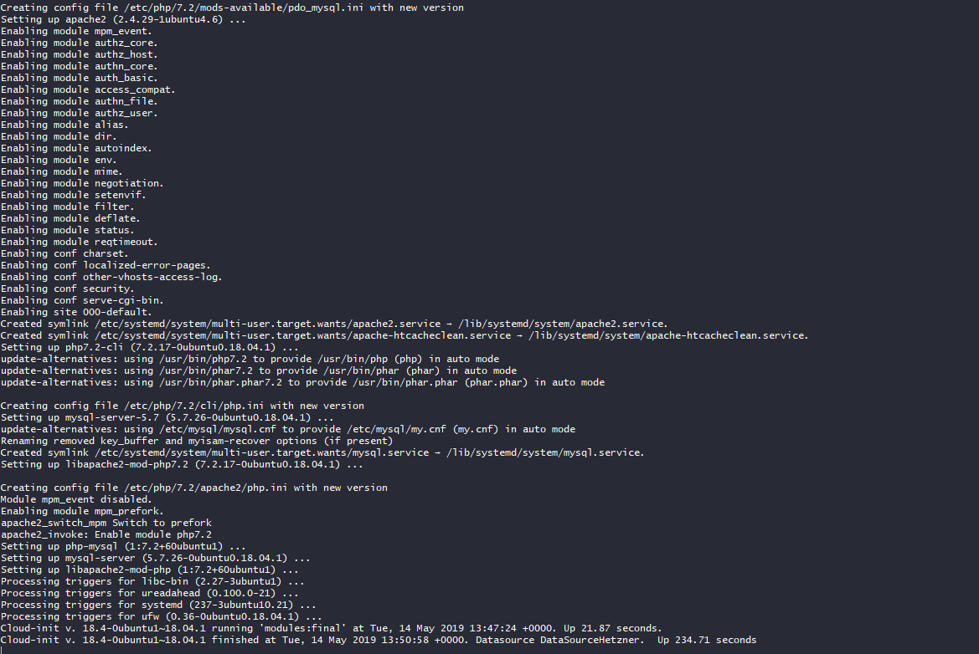
Server Configuratie: Output

Slide 35
Server Configuraties: Ansible & cloud-init
Sneller
Makkelijkere aanroeping

Slide 36
Server Configuraties: Resultaat
Beste Optie?
Ansible
Bij startup?
Ansible & cloud-init

Slide 37
Aanpassing Na Startup
Maarten De Smedt

Slide 38
Aanpassing Na Startup
Cloud-init
In deze setup niet mogelijk
Ansible
Commando uitvoeren
Beste Optie?
Ansible
Notes:
Cloud-init via remote server wel mogelijk maar oz werkt deze setup niet

Slide 39
Dockerization
Maarten De Smedt

Slide 40
Dockerization
Docker server
1 Container → my-sql server

Slide 41
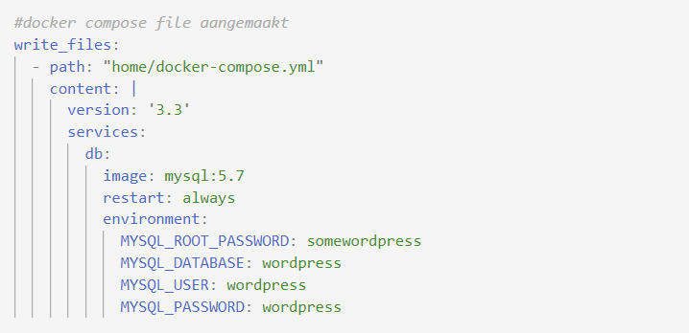
Dockerization: Cloud-init
Docker-compose
Module: write_files
Docker compose bestand
Notes:
Docker-compose is manier om containers aan te maken

Slide 42
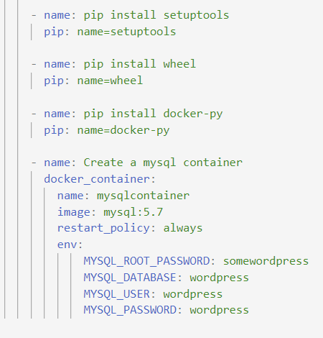
Dockerization: Ansible
Ansible module
3 extra pip packages nodig
Notes:
Docker-py voor de module van Ansible
Andere 2 voor docker-py anders werkt dit niet

Slide 43
Dockerization: Ansible & cloud-init
Zoals Ansible

Slide 44
Dockerization: Resultaat
1 (klein aantal) container
Allemaal
Meerdere containers
Ansible
Ansible & cloud-init → bij startup
Notes:
Paar containerrs mss cloud-init
Maar meerdere ansible
Via die module veel securder en duidelijker
Werken met die write_files module is niet handg voor meerdere containers

Slide 45
4. Conlusie
Maarten De Smedt

Slide 46
Conclusie
Is Ansible overbodig door het gebruik cloud-init?
Nee
Basis configuraties
Cloud-init
Ansible
Gevanceerde configuraties
Ansible
Notes:
Eerste vraag beantwoorden: overbodig?

Slide 47
Conclusie
Kunnen Ansible en cloud-init samenwerken?
Ja
Servers aanmaken met geavanceerde configuraties bij startup

Slide 48
Conclusie
Hoe samenwerken?
Geen Ansible module in cloud-init
GitHub

Slide 49
5. Toekomstige Onderzoeksvragen
Maarten De Smedt

Slide 50
Toekomstige Onderzoeksvragen
Hebben andere cloud-providers hetzelfde resultaat?
Heeft een andere aanroeping van de scripts een effect op het resultaat?
Notes:
Andere aanroeping: via remote server script aanroepen en uitvoeren ipv als localhost

Slide 51
Vragen?

